Slide 1
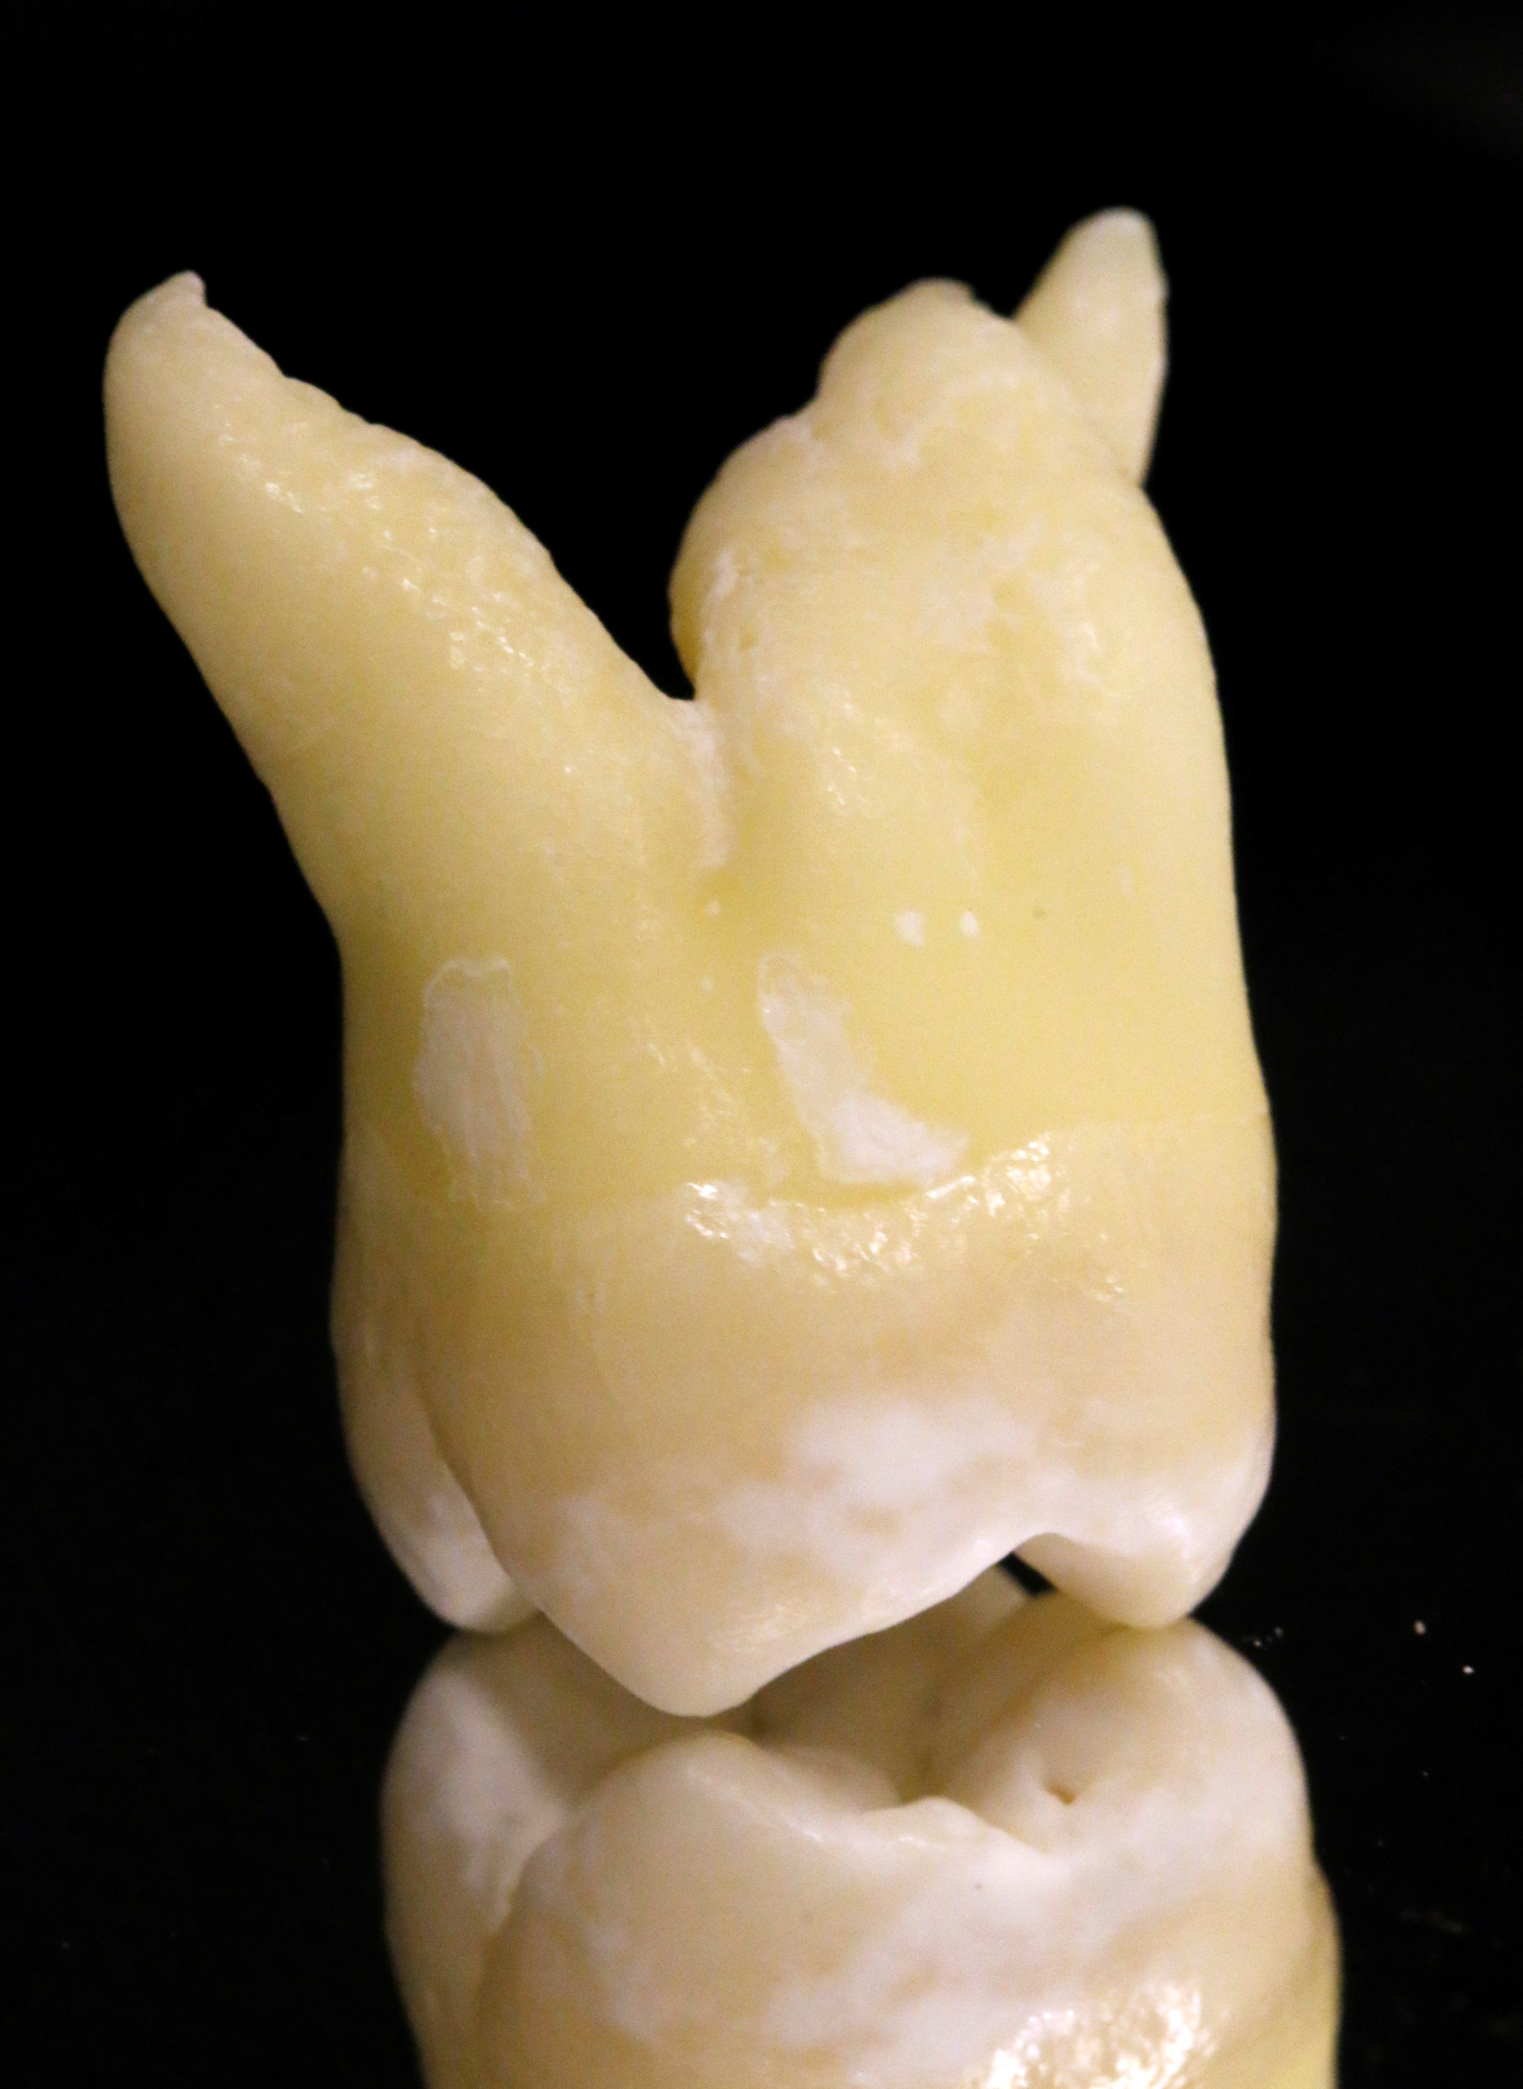
Poruchy vývoje zubů
Rekonstrukce korunky
Petr Kučera

Slide 2
Poruchy vývoje zubů
Poruchy počtu zubů
Poruchy tvaru a velikosti zubů
Poruchy složení tvrdých zubních tkání
3.1. Dysplazie
3.2.Hypoplazie
3.3.Nehypoplastické zbarvení zubů

Slide 3
Poruchy vývoje zubů
Vliv prostředí – vývojové poruchy, trauma, zánětlivé a infekční vlivy, chemické a metabolické vlivy
Dědičné vlivy

Slide 4
1. Poruchy počtu zubů
Vznikají poruchou vývoje dentogingivální lišty
Lokální faktory – úrazy, periodontitis apicalis mléčných zubů
Celkové a genetické faktory

Slide 5
1. Poruchy počtu zubů
Anodoncie – úplná absence zubů v čelisti
Hypodoncie – absence jednotlivých zubů
Oligodoncie – absence více než 6-ti zubů nebo celých skupin zubů
Hyperdoncie – častěji u chlapců a v horní čelisti ve stálém chrupu
- mesiodens, paramolar, distomolar

Slide 6
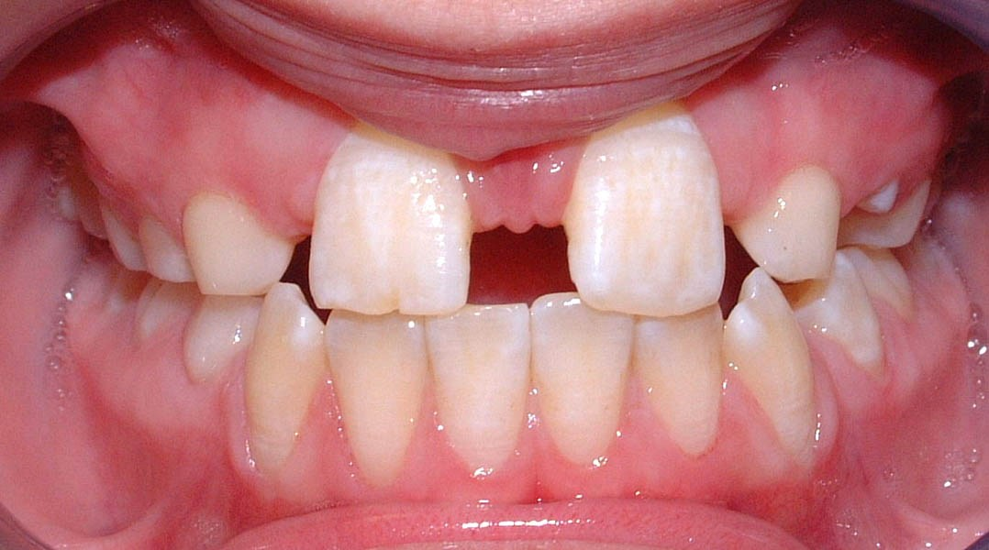
Notes:
http://www.dentalnews.ro/caz-clinic-de-fibroza-chistica-anodontie-de-incisivi-laterali-superiori-tratament-ortodontic-si-protetic/figure-3-3/#lightbox[auto_group1]/0/

Slide 7
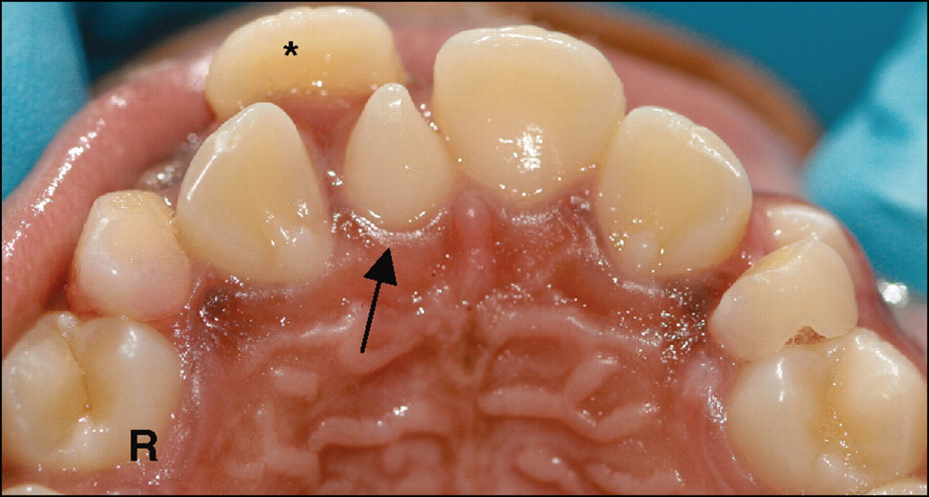
Mesiodens
Notes:
http://1.bp.blogspot.com/-XqI5nyDDhZc/VXXghZVCKOI/AAAAAAAAATg/QF4hUuippU8/s1600/mesiodens.jpg
https://d17q133oqidzpf.cloudfront.net/content/pedsinreview/32/1/e4/F6.large.jpg

Slide 8
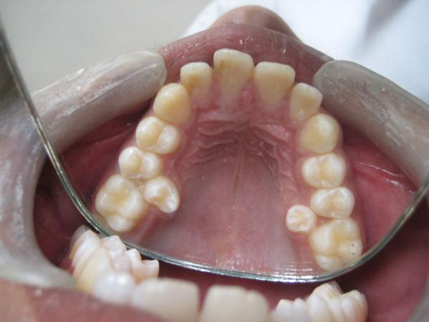
Paramolar
Notes:
https://pbs.twimg.com/media/B0daoIFIYAAvubi.jpg

Slide 9
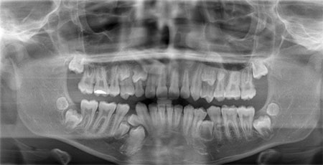
Distomolar
Notes:
http://www.rdhmag.com/content/dam/rdh/print-articles/Volume%2034/issue-12/1412RDHcbur_supernum-teeth2_-20-(1).jpg

Slide 10
Terapie
Včasná diagnostika
Spolupráce s ortodontistou
Protetická léčba
Chirurgická terapie – extrakce nadpočetných zubů
Notes:
Včasná diagnostika
Spolupráce s ortodontistou – cílem je uzavření mezery posunem zubů nebo rozsíření mezery pro následnou estetickou rekonstrukci
Protetická léčba
Chirurgická terapie – extrakce nadpočetných zubů, například extrakce mesiodentu umožní prořezání horních řezáků

Slide 11
2. Poruchy tvaru zubů
Premolarizace – změna tvaru řezáků, pazourkovitý zub
Molarizace – změna tvaru premolárů
Sklovinné perly
Notes:
Premolarizace – změna tvaru řezáků, pazourkovitý zub
Molarizace – změna tvaru premolárů – změna počtu hrbolků i kořenů
Sklovinné perly

Slide 12
Dentes geminati – úplná nebo částečná
Dentes confusi – vznikají splynutím dvou zubních zárodků
Dentes concreti – vznikají spojením kořenů nebo apozicí cementu
Dens invaginatus – dens in dente
Taurodontizmus – dřeňová dutina premolarů a molárů zasahuje hluboko do oblasti kořene

Slide 13
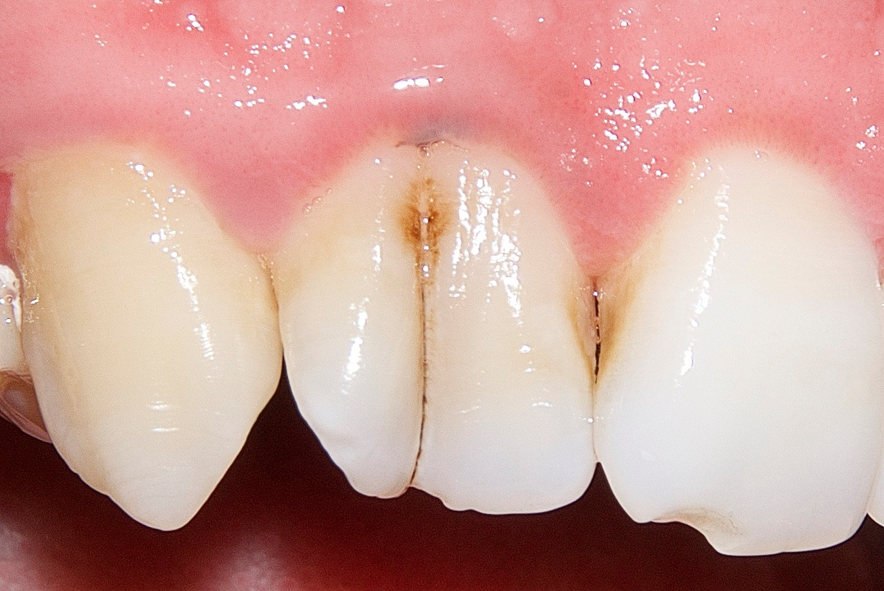
Dentes concreti
Notes:
http://www.wikiskripta.eu/images/thumb/a/aa/Milk.teeth.fusion.jpg/300px-Milk.teeth.fusion.jpg

Slide 14
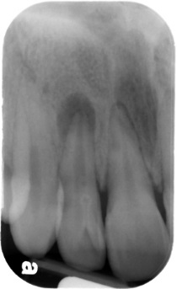
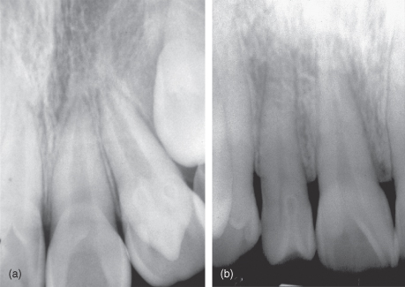

Dens invaginatus
Notes:
http://drgstoothpix.com/wp-content/uploads/2011/07/dens-invaginatus-1.jpg
http://www.eugenol.com/attachments/0011/6432/dens_in_dente_21.JPG
http://pocketdentistry.com/wp-content/uploads/285/c06f00519.jpg
http://pocketdentistry.com/wp-content/uploads/285/c06f00323.jpg

Slide 15
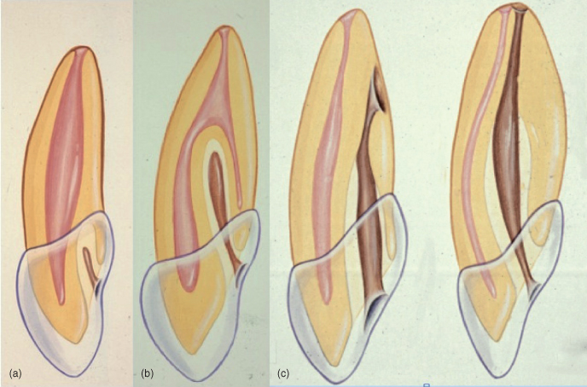

Slide 16
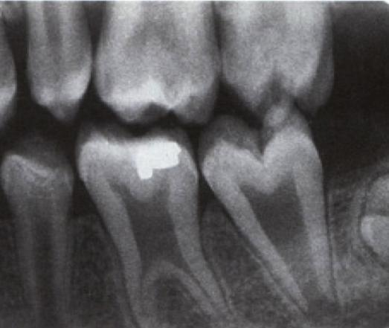
Taurodontismus
Notes:
http://supernumeraryteeth.com/wp-content/uploads/2012/12/Teeth-with-taurodontism.jpg

Slide 17
Mikrodoncie
Makrodoncie
true generalized macrodontia / microdontia
relative generalized macrodontia / microdontia
macrodontia / microdontia of a single tooth

Slide 18
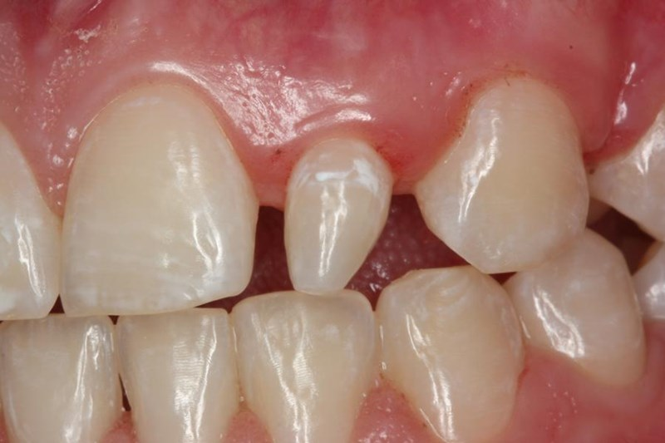
Microdoncie
Notes:
http://dentagama.com/img/160215050116Microdontia.png

Slide 19
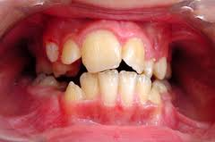
Macrodoncie
Notes:
http://www.intelligentdental.com/wp-content/uploads/2011/12/macrodontia.jpg

Slide 20
Terapie
Mikrodoncie – kompozitní materiály
Makrodoncie – protetika, kompozitní materiály
Geminace – extrakce a orto posun

Slide 21
3. Poruchy složení tvrdých zubních tkání
Poruchy vznikají působením hereditárních a exogenních faktorů

Slide 22
Dysplazie – hereditární poruchy skloviny a dentinu
Hypoplazie – exogenní vlivy
Aplazie – nejtěžší forma poruchy tvorby tzt
Nehypoplastické zbarvení – způsobeny léky
Notes:
Dysplazie – hereditární poruchy skloviny a dentinu
Hypoplazie – exogenní vlivy – trauma, zánět, infekce, nadbytek stopových prvků
Aplazie – nejtěžší forma poruchy tvorby tzt, okresky tzt chybí
Nehypoplastické zbarvení – způsobeny léky, poruchy látkové výměny pigmentů, které nejsou spojeny se strukturálními změnami tzt

Slide 23
3.1. Dysplazie
skloviny
dentinu
skloviny a dentiny

Slide 24
Amelogenesis imperfekta
poruchy tvorby skloviny
Typ I.: Hypoplastická forma, lokalizované defekty s četnými jamkami
Typ II.: Hypomaturační forma, skvrnitá sklovina, zbarvena do žlutohněda
Typ III.: Hypomineralizace intraprizmatické skloviny, měkká, rychle se abraduje
Typ IV.: hypermineralizační forma ve spojení s taurodontismem
Notes:
poruchy tvorby skloviny
Typ I.: hypoplastická forma, lokalizované defekty s četnými jamkami
Typ II.: Hypomaturační forma, skvrnitá sklovina, zbarvena do žlutohněda, sklovina je měkkčí, snadno se odlupuje
Typ III.: Hypomineralizace intraprizmatické skloviny, měkká, rychle se abraduje, obnažení dentinu
Typ IV.: hypermineralizační forma ve spojení s taurodontismem s familiárním výskytem

Slide 25
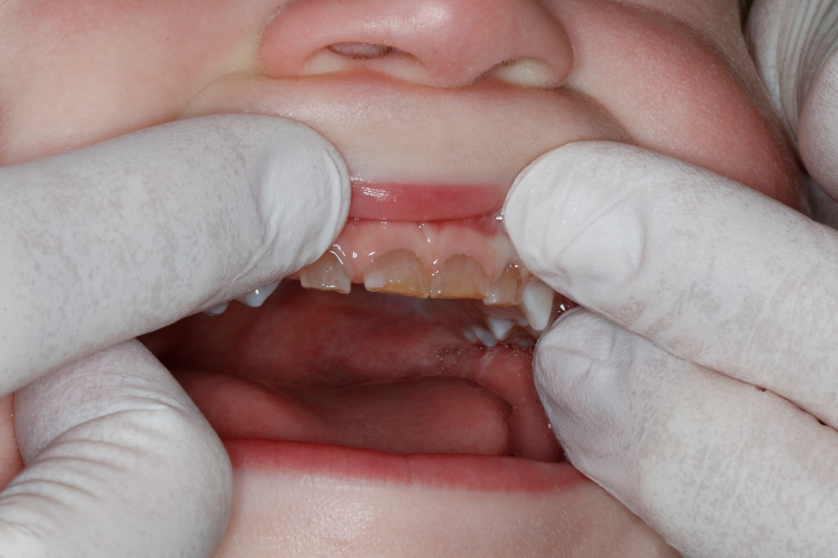

Slide 26
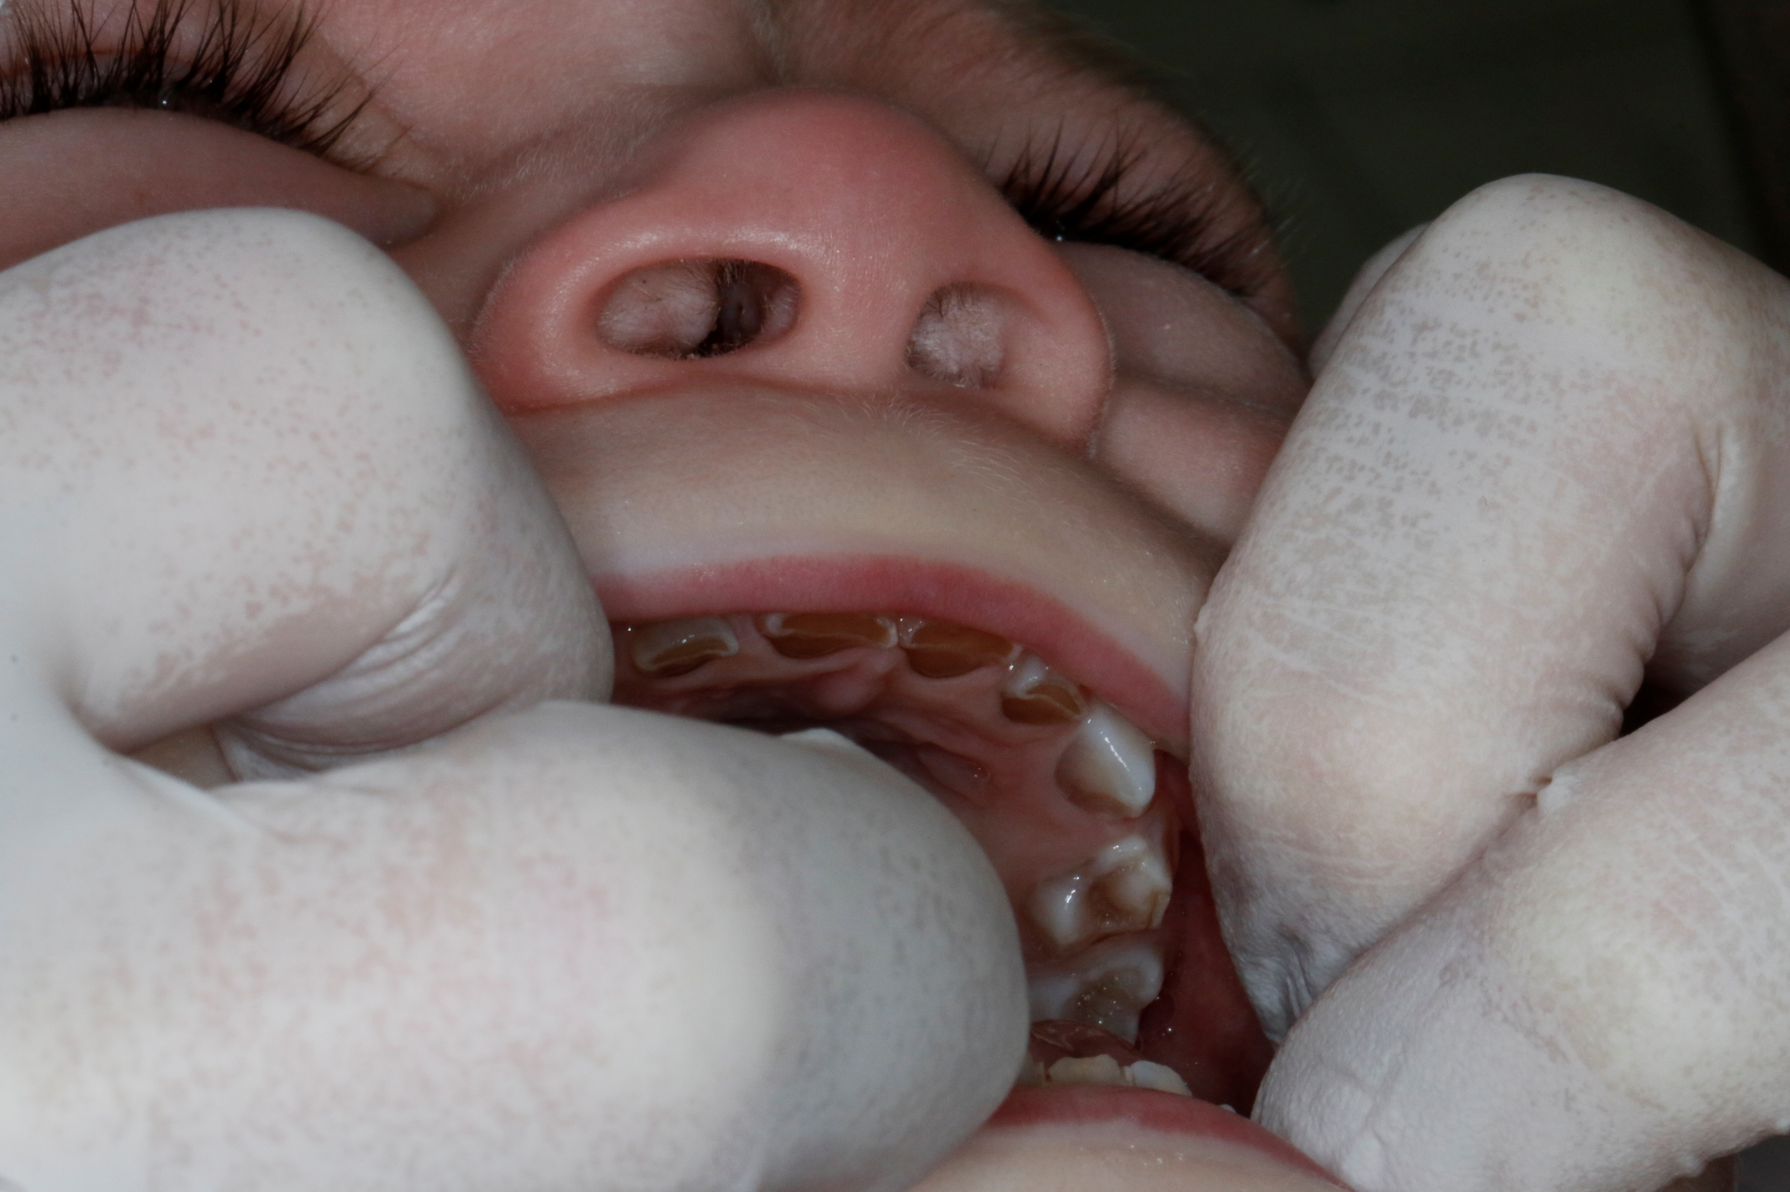

Slide 27
Dentinogenesis imperfekta
Typ I – autosomálně dominantní nebo recesivní osteogenesis imperfekta, porucha zrání kolagenu, s narušeným circumpulpárním dentinem, často jsou postiženy dočasné zuby, sklovina se rychle odlupuje a obnažený dentin podléhá abrazi
Typ II – klinický obraz je podobný typu I, autosomálně dominantní a není spojen s osteogenesis imperfekta, postiženy obě dentice
Typ III – projevuje se zbarvením korunek a poruchem vývoje kořene
Notes:
Typ I – autosomálně dominantní nebo recesivní osteogenesis imperfekta, porucha zrání kolagenu, s narušeným circumpulpárním dentinem, často jsou postiženy dočasné zuby, sklovina se rychle odlupuje a obnažený dentin podléhá abrazi
Typ II – klinický obraz je podobný typu I, autosomálně dominantní a není spojen s osteogenesis imperfekta, postiženy obě dentice
Typ III – projevuje se zbarvením korunek a poruchem vývoje kořene

Slide 28
Dentinové defekty
Radikulární dysplazie – absence kořene
Notes:
Radikulární dysplazie – autosomálně dominantní, absence kořene, případně s krátkými a tupými kořeny, v důsledky poruchy vývoje fibrinodentinu se může snadno odlupovat sklovina
Rachitis rezistentní na vitamin D – podmíněna genetickým defektem renální fosfátové resorpce, chybí circumpulpální dentin, rohy pulpy zasahují až k vrcholům hrbolků

Slide 29
Dysplazie skloviny a dentinu
Vzácné projevy současného postižení skloviny a dentinu
Odontogenesis imperfekta – autosomálně dominantní, součást řady syndromů
Koronární odontodysplazie – různě hrubá a hypomineralizovaná sklovina, dřeňová dutina je obliterovaná

Slide 30
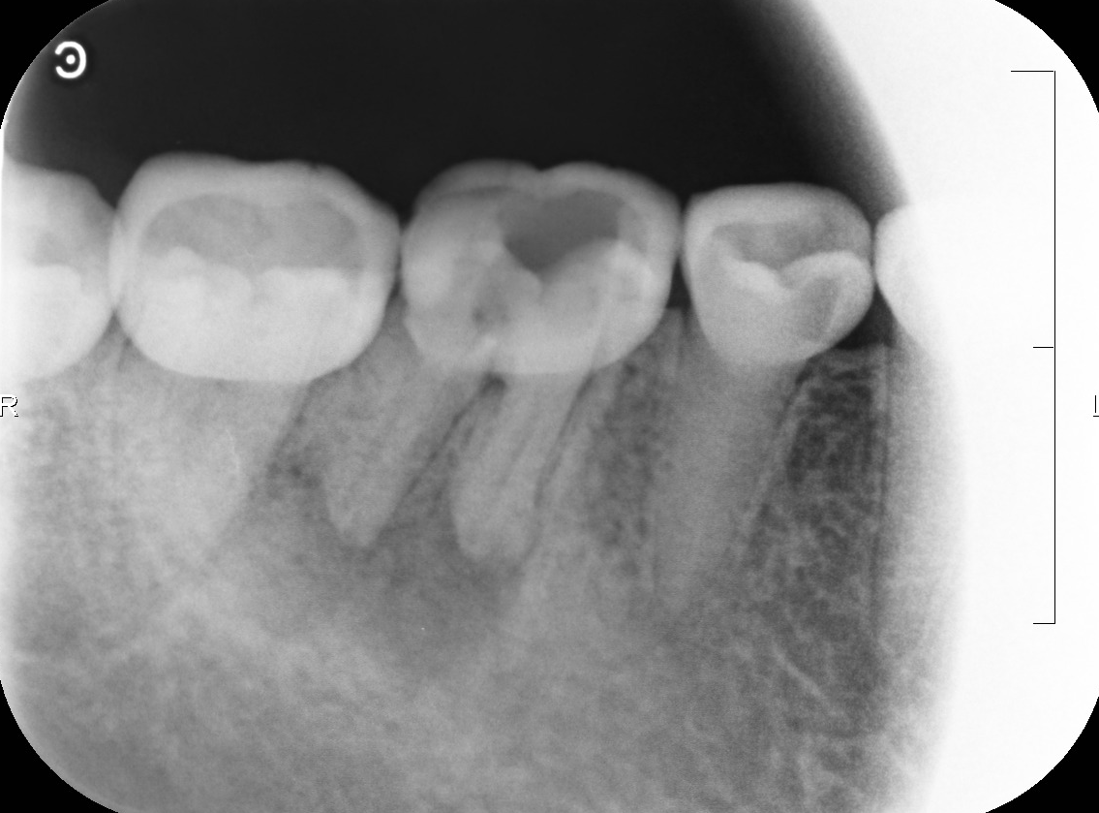

Slide 31
Hypoplazie – získané poruchy vývoje
Nehereditární získané vývojové defekty, podmíněné různými vlivy, které působí během perinatálního vývoje až do 12. roku života
Hypoplazie dentinu – doprovází změny skloviny, makroskopicky se neprojevují
Hypoplazie skloviny – vzniká traumatickým nebo metabolickým poškozením ameloblastů
Notes:
Hypoplazie dentinu – doprovází změny skloviny, makroskopicky se neprojevují
Hypoplazie skloviny – vzniká traumatickým nebo metabolickým poškozením ameloblastů, lokalizace a rozsah odpovídají působení noxy v preeruptivním vývoji zubu,

Slide 32
Klinické projevy
Opákní bílé skvrny
pigmentové žluto-hnědé skvrny
Horizontální bílé linie
Povrchové rýhy, cirkulární vklesliny a plošné ztráty skloviny
Hlubší aplázie spojené se ztrátou hrbolků a defekty incizálních hran

Slide 33
Léčba
V dospělé populaci vysoká prevalence 8 – 12%
Predilekční místa jsou incizální a okluzní plošky.
Hypomineralizovaná sklovina je porézní, díky dobré hygieně se rychleji mineralizuje

Slide 34
Klasifikace hypoplazií
Hypoplazie po akutním traumatu
Hypoplazie po periodontitidě mléčných zubů
Hypoplazie při poruše metabolismu minerálů
Virové a specifické infekce
Notes:
Hypoplazie po akutním traumatu
Hypoplazie po periodontitidě mléčných zubů
Hypoplazie při poruše metabolismu minerálů
Virové a specifické infekce – rubeola, syfilis – Hutchinsonovy zuby, Moonův molár

Slide 35
Zubní fluoróza
Vzniká vlivem chronické intoxikace fluoridy
Notes:
Koncentrace ve vodě přesáhne více jak 1,5ppm. I akutní zvýšený příjem fluoridů, kdy koncentrace v plazmě přesáhne 10mikromol na litr.
Nevhodná kombinace různých opatření

Slide 36
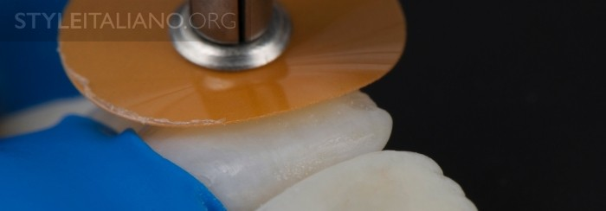
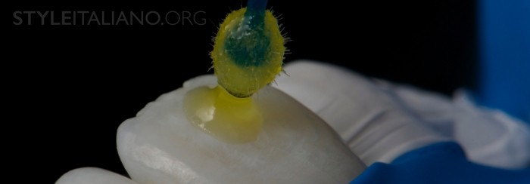
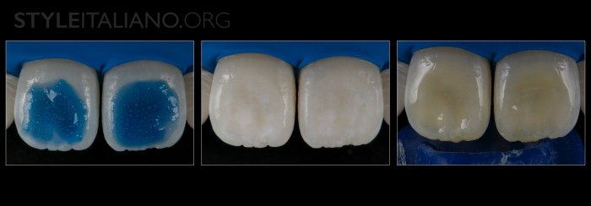
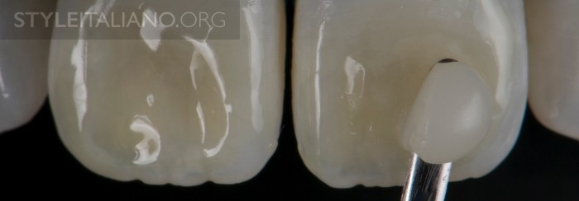
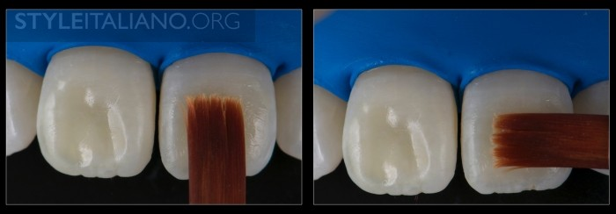
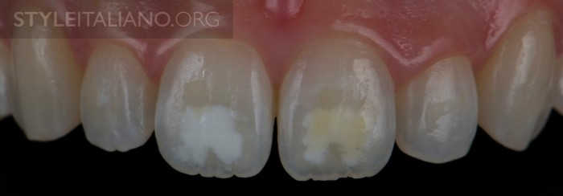
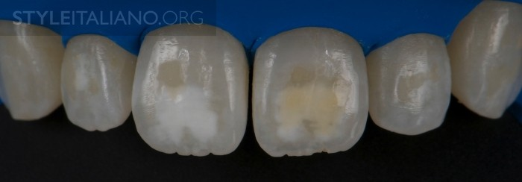
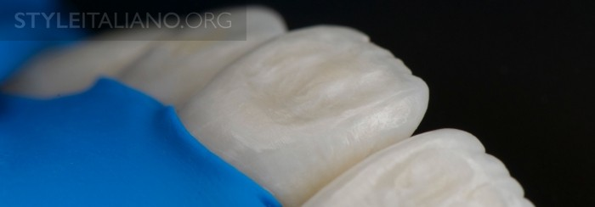
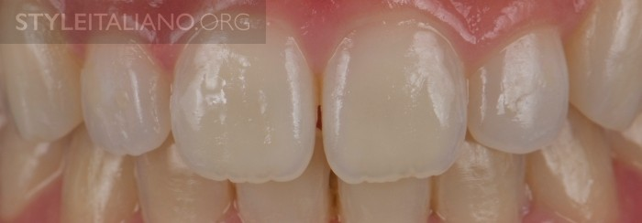
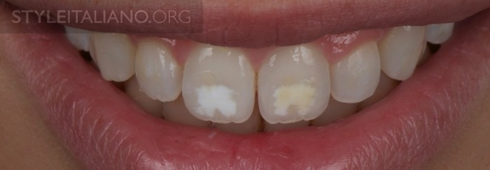
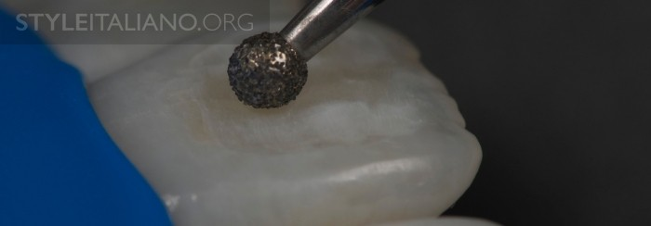
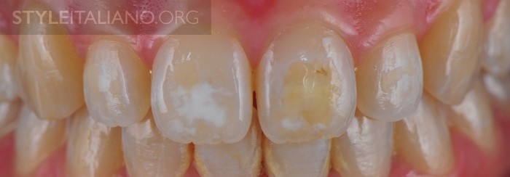
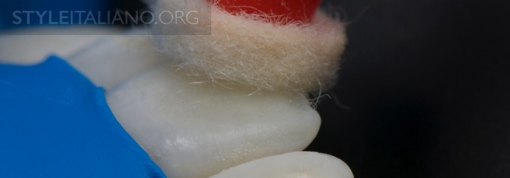
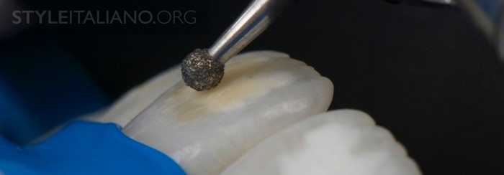
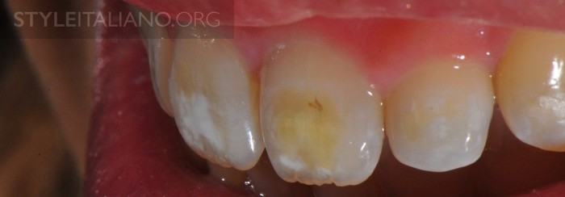
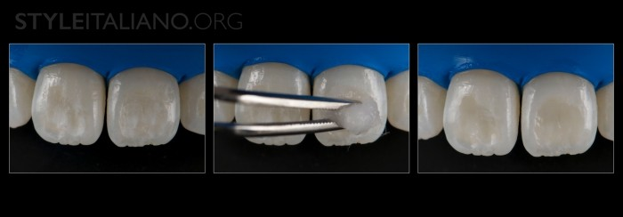
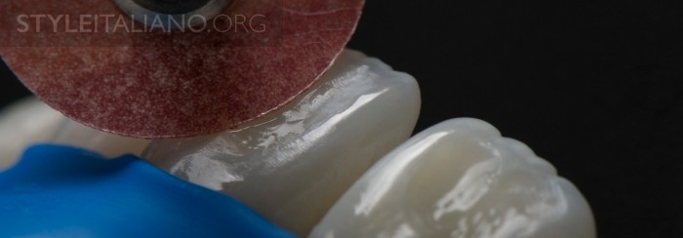
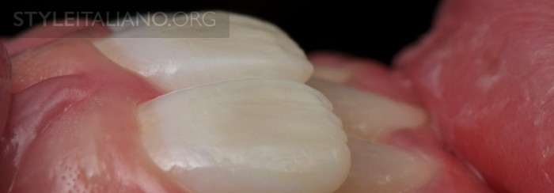

Slide 37
Prevence
Kontroly

